Slide 1

Tin học 3
Chủ đề E3
Sử dụng công cụ đa phương tiện
để tìm hiểu thế giới tự nhiên
Bài 2: Máy tính giúp em quan sát nhiều điều kỳ thú

Slide 2


Ấn để đến trang sách

Slide 3





Hãy chia sẻ những điều các em muốn tìm hiểu.

Slide 4

Ấn để đến trang sách

Slide 5




HĐ1. Xem video
* HS xem video clip về chủ đề:
- Tìm hiểu về ngày, đêm và bốn mùa trong năm

Slide 6
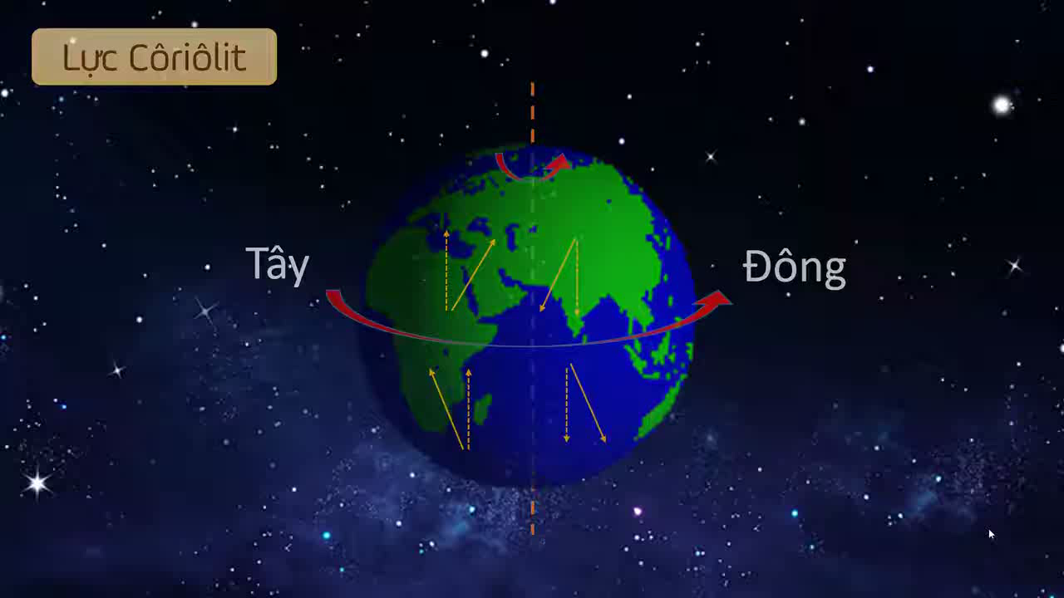

Slide 7

HĐ1. Xem video
* HS xem video clip về chủ đề:
- Tìm hiểu về vòng đời của ếch

Slide 8
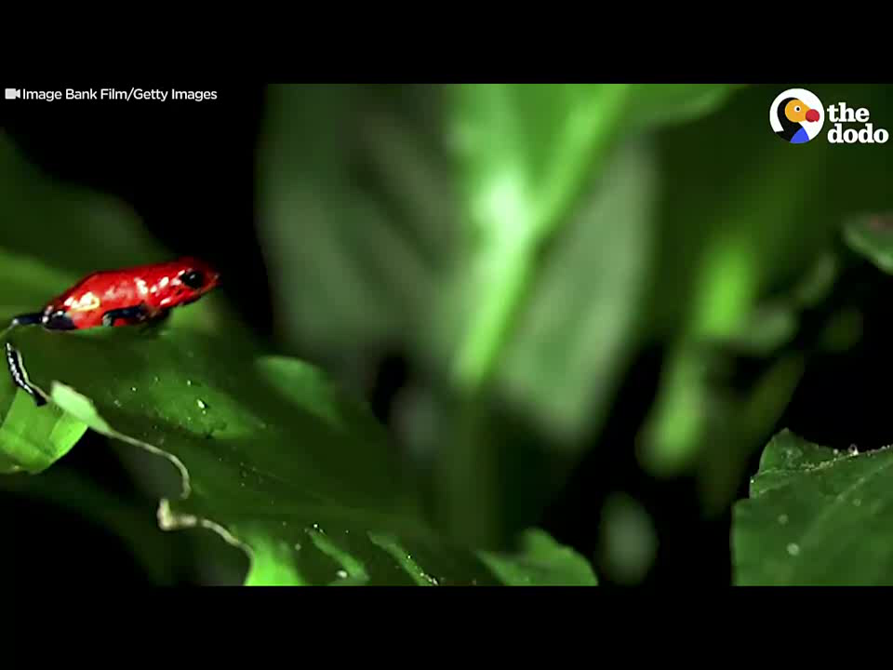

Slide 9


HĐ2. Chia sẻ
Chia sẻ về chủ đề thế giới tự nhiên mà em yêu thích.

Slide 10
* Đánh giá sản phẩm theo phiếu hướng dẫn đánh giá sản phẩm sau:
PHIẾU HƯỚNG DẪN ĐÁNH GIÁ SẢN PHẨM NHÓM
Tiêu chí | Mức 3 | Mức 2 | Mức 1
Nội dung trình bày (6đ) | Trình bày được chi tiết, đầy đủ các nội dung có trong video. | Trình bày được chi tiết, đầy đủ các nội dung có trong video nhưng chưa chi tiết. | Trình bày chưa đầy đủ các nội dung có trong video.
Hình thức trình bày (3đ) | Trình bày rõ ràng, dễ theo dõi. | Trình bày rõ ràng, khó theo dõi. | Trình bày chưa rõ ràng, khó theo dõi.
Thời gian trình bày (1đ) | Trình bày trong thời gian quy định. | Trình bày quá thời gian quy định 1 đến 2 phút. | Trình bày quá thời gian quy định từ 2 phút trở lên.

Slide 11

Ấn để đến trang sách

Slide 12


Em hãy trả lời một trong hai câu hỏi sau, tương ứng với video em được xem:
a) Mùa xuân ở Bắc Bán cầu là từ ngày nào đến ngày nào? Vì sao em biết được điều đó?
b) Ếch mẹ đẻ ra trứng hay đẻ ra ếch con? Vì sao em biết điều đó?

Slide 13

Trả lời
a) Mùa xuân ở Bắc Bán cầu là từ ngày 21/3 đến ngày 22/6. Vì trong video đã nói đến điều đó.
b) Ếch mẹ đẻ ra hàng trăm quả trứng. Vì trong video đã nói đến điều đó.

Slide 14

Ấn để đến trang sách

Slide 15



Em hãy tìm hiểu thêm về thế giới tự nhiên nhờ sử dụng công cụ đa phương tiện.

Slide 16

ĐỌC NỘI DUNG GHI NHỚ
Nhờ sử dụng công cụ đa phương tiện trên máy tính, em hiểu biết thêm về thế giới tự nhiên.

Slide 17

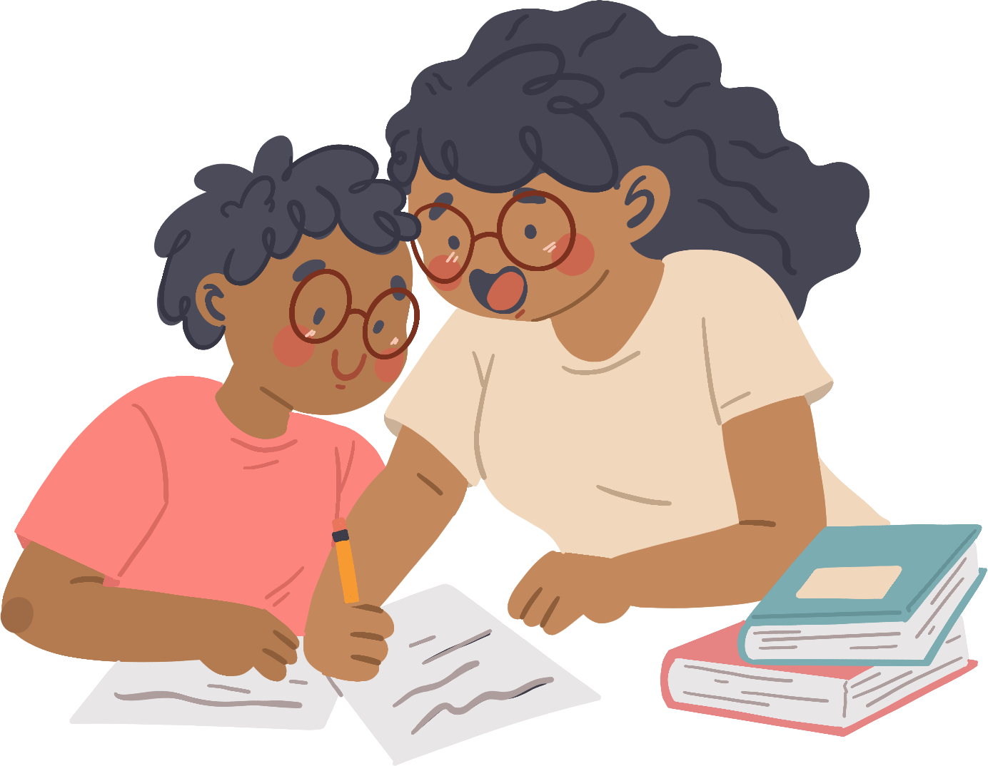
HƯỚNG DẪN VỀ NHÀ
Ôn tập lại nội dung bài học ngày hôm nay
Soạn Bài 1. Làm việc theo từng bước

Slide 18


Slide 19



Để kết nối cộng đồng giáo viên và nhận thêm nhiều tài liệu giảng dạy,
mời quý thầy cô tham gia Group Facebook
theo đường link:
Hoc10 – Đồng hành cùng giáo viên tiểu học
Hoặc truy cập qua QR code

